Slide 1
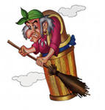
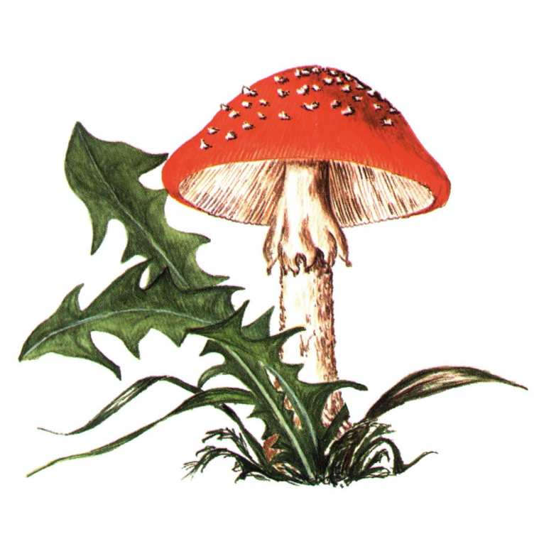
Ядовитые растения Краснодарского края
Подготовила
учитель начальных классов
БОУСОШ № 1 ст. Динской Краснодарского края
Луганцева Г.В.

Slide 2
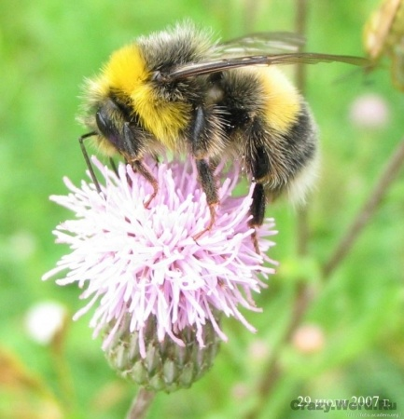
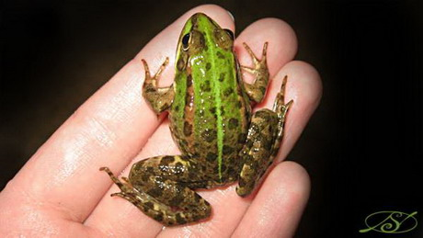
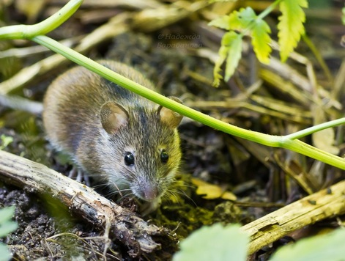
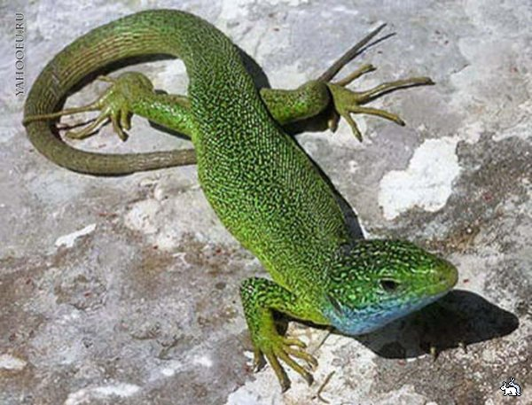

Slide 3
Русский лес
– Нет ничего милее
Бродить и думать здесь.
Излечит, обогреет,
Накормит русский лес.
А будет жажда мучить –
То мне лесовичок
Средь зарослей колючих
Покажет родничок.
Нагнусь к нему напиться
И видно все до дна.
Течет вода-водица,
Вкусна и холодна.
Нас ждут в лесу рябина,
Орехи и цветы,
Душистая малина
На кустиках густых.

Slide 4
Русский лес
Ищу грибов поляну
Я, не жалея ног,
А если и устану –
Присяду на пенек.
Лес очень любит пеших,
Для них совсем он свой.
Здесь где-то бродит леший
С зеленой бородой.
Жизнь кажется иною,
И сердце не болит,
Когда над головою,
Как вечность, лес шумит.
С.Никулиной

Slide 5
Тема урока:
Лесные опасности

Slide 6
Вкусный суп.
Ведьма суп варить решила.
Змей сушеных покрошила
Развела большой костер
И поставила котел
Между сосен и полянок
Собрала ведро поганок,
Поскакала за бугор –
Отыскала мухомор
Для приправы – бузины,
Для отравы - белены,
Волчьих ягод полкорзины
И отличной свежей тины
Супчик вышел – то что надо:
Целых двадцать литров яда!

Slide 7
ГРИБНАЯ ПОЛЯНА
Посмотри, какой хороший!
Шляпка красная в горошек,
Кружевной воротничок
Он в лесу не новичок.
Мухомор

Slide 8
ГРИБНАЯ ПОЛЯНА
Есть старуха вредная,
На ней шляпа бледная,
А нога в ботинке,
На чулке – пестринки.
Бледная поганка

Slide 9
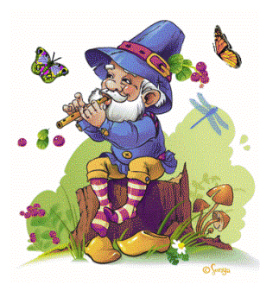
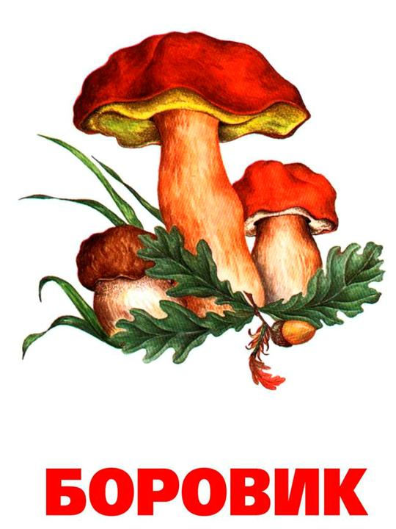
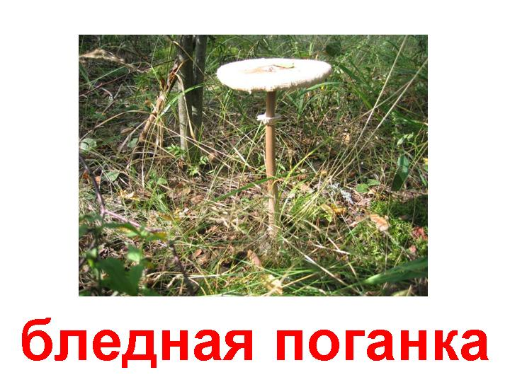
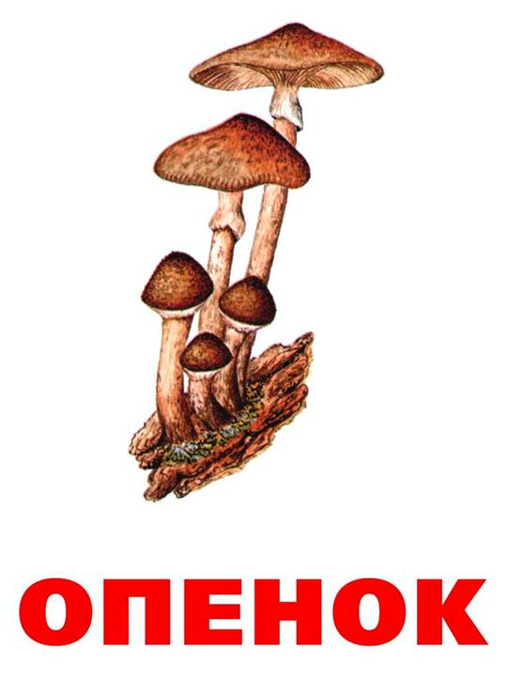
ГРИБНАЯ ПОЛЯНА
съедобные
не съедобные

Slide 10
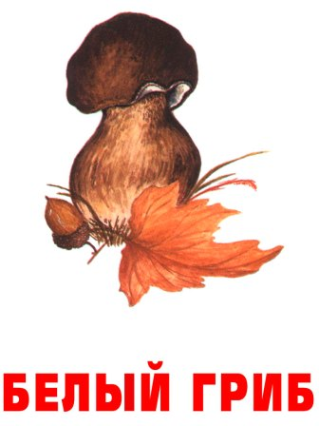
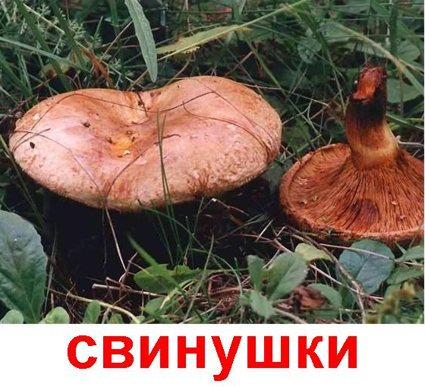
ГРИБНАЯ ПОЛЯНА
съедобные
не съедобные

Slide 11
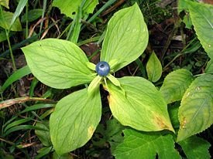
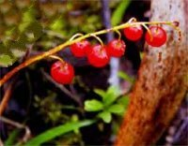
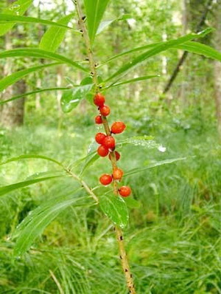
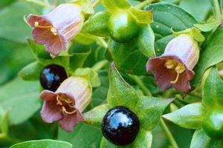
Остановка «Неопознанные растения»
Вороний глаз 1гр
Ландыш майский 2гр
Волчье лыко 3 гр
Красавка (беладонна) 4 гр

Slide 12
Вороний глаз 1 группа
Трава близкая родственница ландыша. Название растение получило из-за черной блестящей ягоды на кончике стебля. Всегда один плод на целый низкий кустик, черного цвета с сизой поволокой. Конечно плод растения несъедобный. Растение содержит ядовитый сапонин парастифин. Плод повреждает сердечную деятельность, листья имеют антиспазматическое действие, корень может вызвать рвоту.

Slide 13
Ландыш майский 2 группа.
Замечательное симпатичное растение активно используется в медицине. Капли приготовленные из растения успокаивают, укрепляют сердце. Но ландыш тоже ядовитое растение. Особенно опасны его несъедобные красные плоды, которые часто попадаются на глаза в августовском лесу. Растение обладает дурманящим запахом, как бы предупреждая: опасен, не подходи.

Slide 14
ВОЛЧЬЕ ЛЫКО
Мелкий кустарник, мало ветвистый, с желтовато-серой слегка морщинистой корой и прямыми стеблями от 0,5 до 1,5 м. высотой. Цветет в апреле-мае до распускания листьев. Цветки розовато-сиреневые или темно-розовые. По форме очень похожи на цветки сирени — те же четыре лепестка, с нежным ароматом, напоминающим запах гиацинта. Но долго вдыхать этот запах нежелательно, так как он может вызывать головную боль. Осенью на растении поспевают красно-оранжевые продолговатые ягоды, очень соблазнительные. Но их не только есть, трогать не рекомендуется — растение ядовито! При соприкосновении с влажной корой могут появляться волдыри и язвы. Одновременно наступает общее отравление организма. Очень сильный запах волчьего лыка иногда вызывает насморк, чихание и кашель.
3 группа.

Slide 15
КРАСАВКА (БЕЛЛАДОННА)
Красавка — одна из самых ядовитых трав. «Бешеная вишня», «сонная дурь» — так называют ее в народе.Это многолетнее травянистое растение семейства пасленовых с прямостоячим толстым зеленым или фиолетово окрашенным стеблем, достигающим 1,5—2 м высоты. Листья крупные и заостренные. Цветки одиночные, довольно крупные, темно-пурпуровые (изредка венчик бывает желтым), невзрачные на вид. Цветет растение в июне—августе, плодоносит в июле-сентябре. Плод —блестящая черно-синяя ягода, величиной с вишню. Корневище толстое. Осенью дает черную с фиолетовым оттенком ядовитую ягоду, которая вызревает на грязновато-пурпурном (или зеленом) стебле. Цветет колокольчатыми буро-фиолетовыми цветками.
4 группа.

Slide 16
Правила поведения в лесу:
Правила обращения с опасными грибами:
1. Собирай только знакомые тебе грибы!
2. Ни в коем случае не пробуй незнакомые грибы!
3 .Спрашивай взрослых о незнакомых грибах!
4. Старайся запомнить, какие грибы съедобные, а какие – нет!

Slide 17
Правила поведения в лесу:
Правила обращения с ядовитыми растениями:
1. Не срывай незнакомые тебе ягоды.
2. Не бери в рот ягоду, если не знаешь, как она называется.
3. Обязательно мой руки вернувшись из леса.

Slide 18
Сегодня на уроке
Я узнал …
Меня удивило …
Я задумался над …
Я научился …
Мне пригодится …
Я смогу …

